Slide 1
Комитет по образованию
администрации муниципального образования
«Город Саратов»
Оказание муниципальной услуги
«Отдых детей в муниципальных организациях отдыха и оздоровления»
Обновления работы системы ЕПГУ в 2024 году
Начальник отдела социализации, воспитания и дополнительного образования детей и молодежи
комитета по образованию муниципального образования «Город Саратов»
Миленькина Татьяна Николаевна
2024 год
г. Саратов

Slide 2
Миленькина Татьяна Николаевна
– начальник отдела социализации, воспитания и дополнительного образования детей и молодежи комитета по образованию администрации муниципального образования «Город Саратов»
Тел.: +7 (8452) 29-65-15
Эл. почта: sarobraz.ovr@yandex.ru

Slide 3
Административный регламент предоставления муниципальной услуги «Постановка на учет и предоставление мест для детей в муниципальных организациях отдыха детей и их оздоровления», утвержденный постановлением главы администрации муниципального образования «Город Саратов» от 20 ноября 2017 года№ 3529

Slide 4
БЫЛО - СТАЛО
СТАЛО:
2.8. Льготы на право внеочередного либо первоочередного предоставления сертификатов в лагеря в соответствии с действующим законодательством имеют следующие категории детей:
2.8.1. Внеочередное право предоставления сертификатов в лагеря установлено для детей прокуроров, сотрудников Следственного комитета Российской Федерации, судей, а также детей военнослужащих, сотрудников войск национальной гвардии, граждан, пребывавших, в добровольческих формированиях, погибших (умерших) при выполнении задач в специальной военной операции либо позднее указанного периода, но вследствие увечья (ранения, травмы, контузии) или заболевания, полученных при выполнении задач в ходе проведения специальной военной операции, в том числе усыновленным (удочеренным) или находящимся под опекой или попечительством в семье, включая приемную семью либо в случаях, предусмотренных законами субъектов Российской Федерации, патронатную семью.
2.8.2. Первоочередное право предоставления сертификатов в лагеря установлено для детей граждан, указанных в ФЗ "О дополнительных гарантиях по социальной поддержке детей-сирот и детей, оставшихся без попечения родителей", ФЗ "О социальных гарантиях сотрудникам некоторых федеральных органов исполнительной власти и внесении изменений в отдельные законодательные акты Российской Федерации", ФЗ "О полиции", ФЗ "О статусе военнослужащих", ЗСО "О мерах социальной поддержки многодетных семей в Саратовской области".

Slide 5
Формы получения услуги
Структурные подразделения администрации муниципального образования «Город Саратов»
МФЦ
Единый портал государственных и муниципальных услуг (www.gosuslugi.ru) (ЕПГУ)

Slide 6
Получение муниципальной услуги посредством подачи заявления
через платформу ЕПГУ
ВАЖНО
Подача заявлений - с 1 февраля по 31 марта
Время начала работы системы: 00.00 – время Московское
Получатель услуги: родитель (законный представитель)
(! не дети)
Услуга оказывается для жителей муниципального образования «Город Саратов»

Slide 7
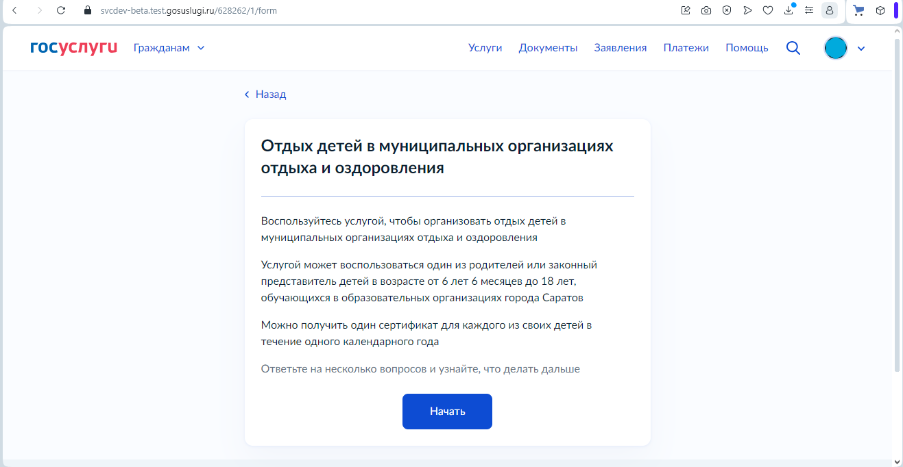
Выбор услуги на ЕГПУ
Шаг 1
ВАЖНО
!!! Шаблон 2023 года не будет принят в систему

Slide 8
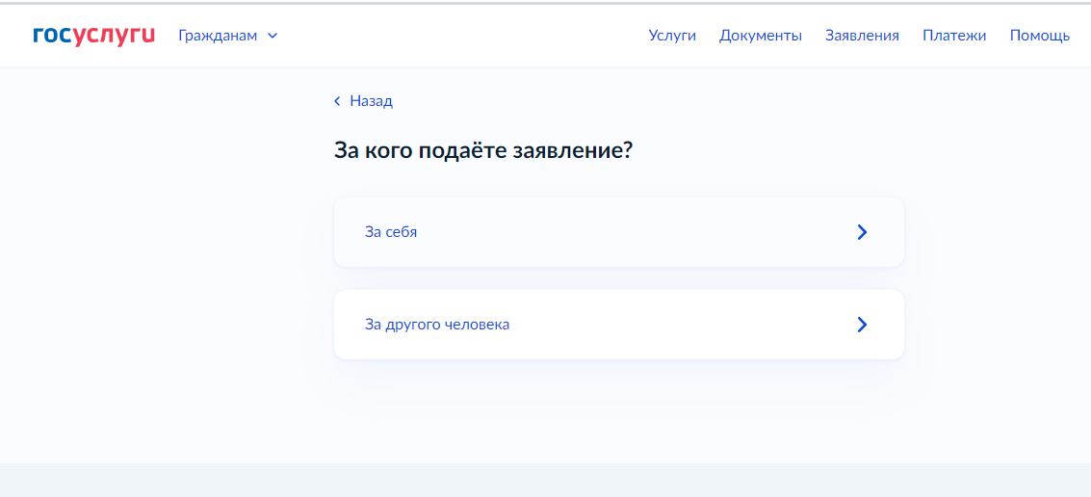
Шаг 2
За кого подаете заявление?
ВАЖНО
!!! ЗА СЕБЯ

Slide 9
Шаг 3, 4

Slide 10
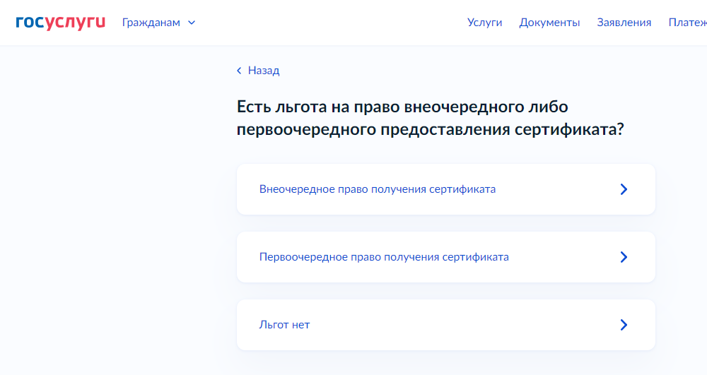
Шаг 5
Наличие льготного права предоставления сертификата
ВАЖНО
!!! Льготные категории указаны в п.2.8 административного регламента о предоставлении муниципальной услуги

Slide 11
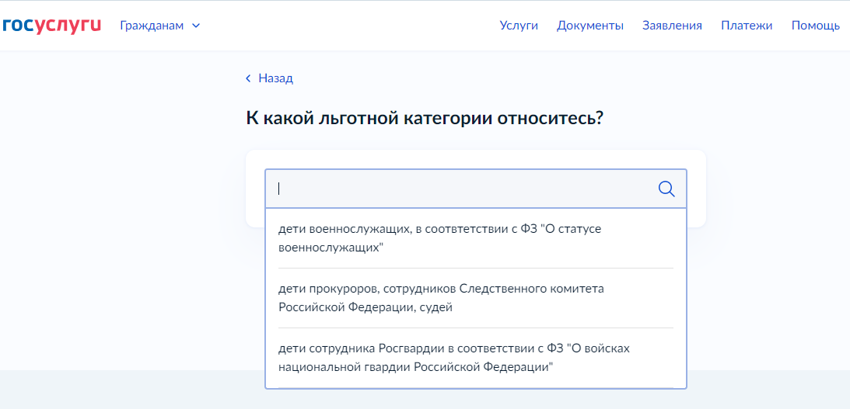
Шаг 6
Внеочередное право
При нажатии появляется выпадающий список

Slide 12
Выпадающие подсказки

Slide 13
Первоочередное право
Выпадающий список
категорий
Выпадающие подсказки

Slide 14
Шаг 7
Выбор спортивного лагеря возможен,
если ребенок обучается в спортивной школе
ВАЖНО
!!! Согласно п.2.8 административного регламента о предоставлении муниципальной услуги
ДОБАВИТЬ!!!

Slide 15
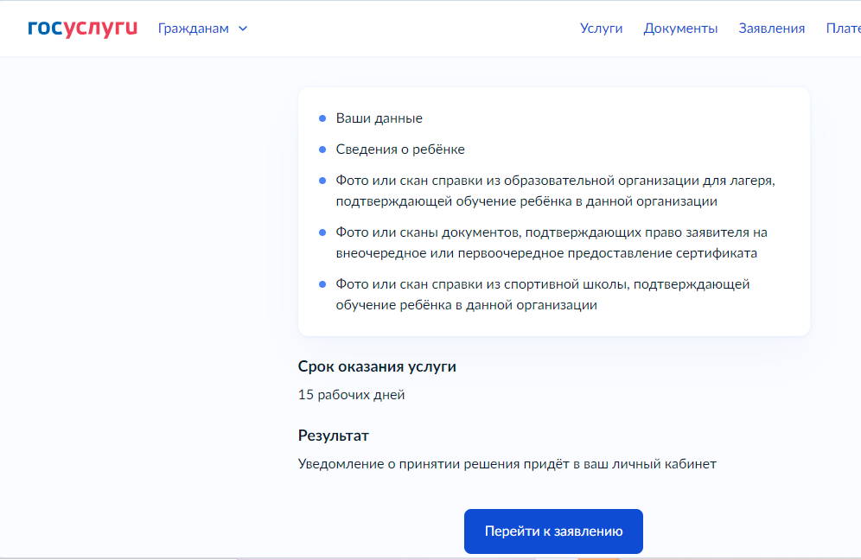
Шаг 8
Что нужно для подачи заявления?
В зависимости
от ранее сделанного
выбора

Slide 16
Шаг 9-13
Личные данные заявителя и ребенка

Slide 17
Шаг 14
Выбор приоритетного лагеря и смены
ВАЖНО
!!! Отображается допустимый возраст

Slide 18
Шаг 15-16
Выбор лагеря и смены при отсутствии мест в приоритетный лагерь
ВАЖНО
!!! + 2 выбора

Slide 19
Шаг 17
Заявление отправлено

Slide 20
ВАЖНО!!!
Распределение сертификатов на основании поданных заявлений осуществляется с 20 по 30 апреля.
Выдача заявителям сертификатов осуществляется ежегодно с 5 мая.
Выдача заявителю сертификата в лагерь - с 5 мая в течение 30 календарных дней, но не позднее дня, предшествующего началу смены в соответствующем лагере.

